Slide 1
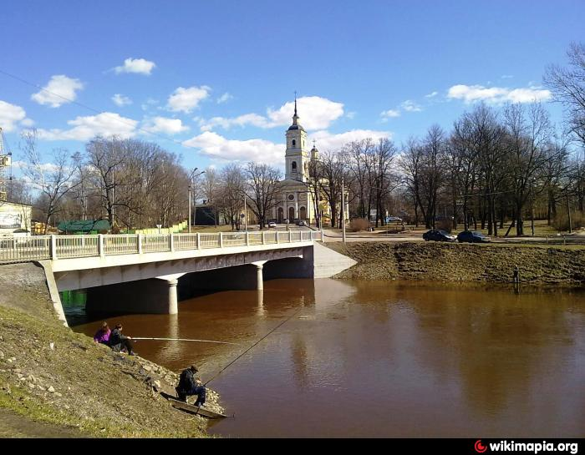
Ильинский сад
Презентация ученика 4 «В» класса ГБОУ лицея №265 Югай Никиты.

Slide 2
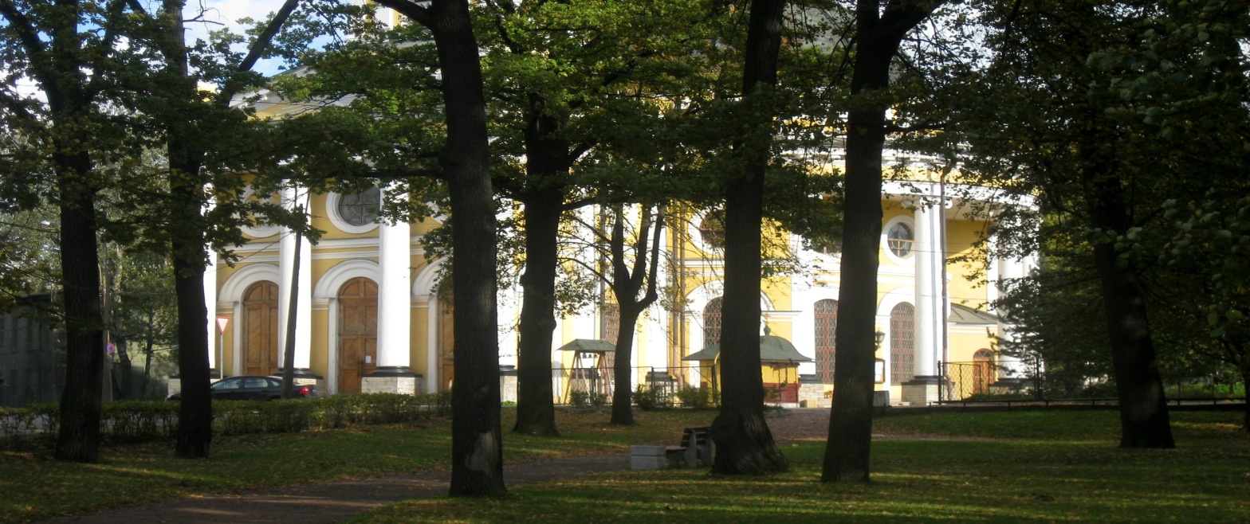
Ильинский сад находится в городе Санкт-Петербурге и славится своими красивыми природными и пейзажами, а также воодушевленной атмосферой церкви во имя Святого Пророка Илии, Святого Благоверного Князя Александра Невского и Святой Мученицы Параскевы на Пороховых, вокруг которой он и расположен. Ильинский сад территориально относится к Красногвардейскому району.

Slide 3
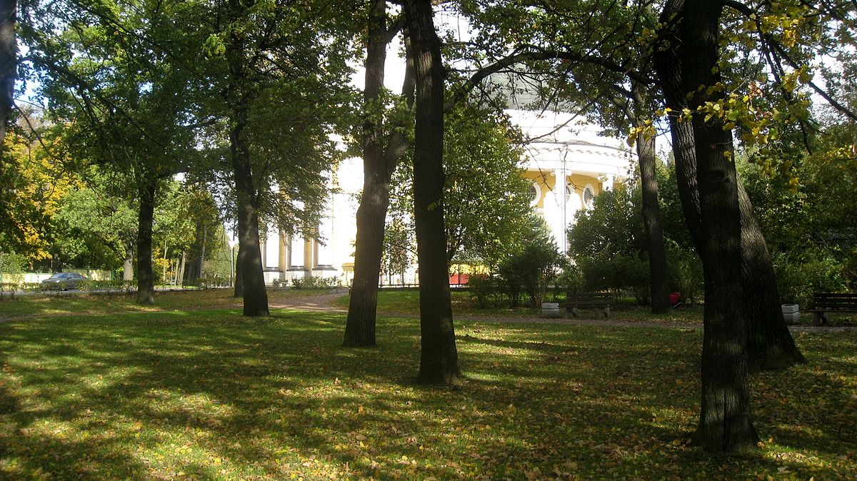
На севере и северо-западе сад граничит с шоссе Революции, на северо-востоке с улицей Ильинская Слобода, на юге с улицей Потапова и разделяется рекой Охтой на Малый и Большой Ильинский сад. Тишина и величие сада привлекают сюда любителей проводить время в спокойствии. Здесь можно посидеть на удобной скамейке, почитать любимую книгу, полюбоваться грандиозным архитектурным шедевром позднего классицизма, а в праздничные дни принять участие в крестных ходах.

Slide 4
